Slide 1

第三章
药 物 的 杂 质 检 查

Slide 2
第一节 药物的杂质与限量
一、药物的杂质与纯度
二、杂质的来源与种类
三、杂质的种类
四、杂质的限量

Slide 3
药物的杂质:是指药物中存在的无治疗作用或影响药物的稳定性和疗效,甚至对人体健康有害的微量物质。
一、药物的杂质与纯度
对人体健康有毒副作用的物质；本身无毒副作用，但影响药物的稳定性和疗效的物质；本身无毒副作用，也不影响药物的稳定性和疗效，但影响药物的科学管理。
为保证药品质量,确保用药安全、有效，必须检查杂质，控制药物纯度。
杂质检查的项目及杂质检查方法变化与更新

Slide 4
药物纯度与化学试剂纯度的区别：
a.药物纯度—又称为药用规格,主要从用药安全、有效和对药物稳定性等方面考虑,只有合格品和不合格品.
b.化学试剂的纯度——是从杂质可能引起的化学变化对使用的影响以及试剂的使用范围和使用目的加以规定,它不考虑杂质对生物体的生理作用及毒副作用。化学试剂—一般分为4个等级〔基准试剂、优级纯或特种试剂(光谱纯、色谱纯、农药残留检测级)、分析纯和化学纯〕

Slide 5
例如：硫酸钡（BaSO₄）
试剂规格 对可溶性钡盐不做检查.
检查：氯化物、铁、灼烧失重等
药用规格 如存在可溶性钡盐则导致医疗事故.
检查：酸溶性钡盐、重金属、砷盐等

Slide 6
二、药物杂质的来源
1. 生产过程中引入
（1）原料、反应中间体及副产物
（2）试剂、溶剂、催化剂类
（3）生产中所用金属器皿、装置以及其他不耐酸、碱的金属工具所带来的杂质
(4）异构体和多晶型杂质
（5）制剂不必重复原料药检查项目，侧重制剂生产过程产生杂质。

Slide 7
特别注意：
a 具有光学异构体的药物,其生物活性有很大差异；如：肾上腺素为左旋体，其升压作用是右旋体的12倍。
b 异构体中,其顺式体与反式体的生物活性也不相同；如：V_{A}以全反式的生物活性为最高。
c 药物的晶型不同,其理化常数, 溶解性稳定性、体内的吸收和疗效也有差异。如：驱虫药甲苯达唑,有A、B、C三种晶型。其中C晶型的驱虫率90%，B晶型的驱虫率40∼60%，A晶型的驱虫率小于20%。

Slide 8

2. 贮藏过程中产生
易发生水解反应的结构：酯、内酯、酰胺、卤代烃、苷类等
易发生氧化反应的结构：醚、醛、酚羟基、巯基、亚硝基、双键等

Slide 9
麻醉乙醚在日光、空气及湿气作用下, 易氧化分解为醛及有毒的过氧化物。
CH₃CH₂OCH₂CH₃→ CH₃CHO + CH₃CH(OH)-O-O-H(OH)CH₃
药典规定：起封后24小时内使用。

Slide 10
三、药物杂质的分类
１
２
３
来源
一般杂质
特殊杂质
类别或特性
无机杂质
有机杂质
性质
信号杂质
有害杂质

Slide 11
四、杂质的限量
杂质限量：药物中所含杂质的最大允许量，通常用百分之几或百万分之几（ppm）来表示。
可写成：

Slide 12
若用ppm表示杂质限量则：
计算时注意: ①单位是否统一
②供试品是否全部参与试验
③表示方法%或ppm

Slide 13
杂质限量控制分限量检查和定量测定两种。一般多为限量检查。
限量检查：杂质量 ≤ 杂质限量 ＜ 杂质量
药品合格
药品不合格

Slide 14
杂质限量检查方法
１
２
３
对照法
灵敏度法
比较法

Slide 15

标准对照法
取限度量的待检杂质对照品配成的对照溶液,与一定量供试品配成的供试品溶液在相同条件下处理, 比较反应结果, 判断供试液中所含杂质限度是否符合规定
操作:
平行试验⇒比较两比色管的颜色或浊度,判断杂质限量是否符合规定.
管1
（样品管）
管2
（对照管）

Slide 16
灵敏度法：在供试品溶液中加入一定量的试剂，在一定反应条件下，不得有正反应现象出现，从而判断供试品中所含杂质是否符合限量规定。
硫鸟嘌呤中游离硫
取本品50mg，加氢氧化钠试液5ml ，振摇溶解后，溶液应澄清。

Slide 17
比较法：取供试品一定量依法检查，测定待定杂质的参数与规定的限量比较，不得更大。
盐酸去氧肾上腺素中酮体
取本品2.0g，加水制成每1ml 中含4.0mg 的溶液，照分光光度法（附录ⅣA），在310nm 的波长处测定吸收度，不得大于0.20。

Slide 18
限量计算：
例1. 对乙酰氨基酚中氯化钠的检查
对照品溶液: 标准NaCl溶液(10μgCl⁻/ml)
方法：取5.0ml⇒同法操作比较,浊度不得更大.
计算：氯化物限量是多少(% )？

Slide 19
例2. 葡萄糖中重金属的检查
方法：
规定：含重金属≯百万分之五(5ppm)
计算：应取标准铅溶液(10μgPb/ml)多少ml？

Slide 20
例3. 肾上腺素中酮体的检查（UV法）
方法：中国药典规定：取本品0.20g，置100mL量瓶，310nm处A不得超过0.05，求：酮体限量？
C酮体
0.05/435/100
L= = x100%
=0.06%
C样品
0.2/100

Slide 21
例4. 卡比马唑片（5mg)中甲巯咪唑的检查（TLC法）
方法：中国药典规定：取本品20片，溶解过滤后，置10mL量瓶中，作为供试品溶液；另取甲巯咪唑对照品配成每mL含100μg的溶液。分别点样TLC测定。
C_{杂质对照}
100
L= = x100%
=1.0 %
C_{样品}
5╳20╳1000/10

Slide 22
第二节 杂质的检查方法
一、杂质的研究规范
（一）、有机杂质在药品质量标准中的项目名称
1、以杂质的化学名称作为项目名称：盐酸普鲁卡因-对氨基苯甲酸
2、以某类杂质的总称作为项目名称：有关物质
3、以检测方法作为项目名称：易炭化物

Slide 23
（二）、杂质检查项目的确定:质量研究和稳定性考察中检出的，并在批量生产中出现的杂质及降解产物。
（三）、杂质限度的确定：需考虑生产的可行性、成本及批与批之间的波动。包括已知杂质、未知杂质、总杂质的限度。安全性
（四）、杂质检查方法的选择与验证：方法专属、灵敏。

Slide 24
二、杂质的常用检查方法
（一）、化学方法
1、显色反应检查法：杂质与试剂产生颜色时，采用比色法控制杂质的限量，多为目视比色。
2、沉淀反应检查法：杂质与试剂产生沉淀，采用比浊法或重量法控制药物的杂质。
3、生成气体检查法：杂质与试剂产生气体-气体检查法
4、滴定法：滴定剂与杂质反应，定量测定杂质的含量

Slide 25
（二）、色谱方法
1、薄层相色谱法
设备简单，操作简便，分离速度快，灵敏度和分辩率较高。
１）杂质对照品法：适用于杂质已知并有杂质对照品的情况
２）自身对照法：杂质结构不确定，或杂质已知但无对照品
３）杂质对照品法与自身对照法联用：多个杂质，多种方法
４）对照药物法：无合适的对照品或杂质斑点与主成分斑点颜色有差异

Slide 26
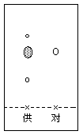
例：盐酸去氧肾上腺素中“有关物质”的 检查
供试液:20mg/ml
自身稀释对照液:0.1mg/ml(供试液稀释50倍)
点于硅胶板展开后重氮苯磺酸显色，比较。
且供试液的杂质斑点颜色≯对照液主斑点颜色（0.5%）

Slide 27
2、高效液相色谱法
分离效能高，专属性强和检测灵敏度高，可准确测量各组分的峰面积。
１）外标法（杂质对照品法）：进样量准确控制
２）加校正因子的主成分自身对照法：杂质已知，有对照品
３）不加校正因子的主成分自身对照法：
４）峰面积归一化法

Slide 28
外标法：测定供试品中某个杂质或主成分的含量，用于有杂质对照品或杂质对照品易制备的情况。
加校正因子的主成分自身对照法：精密称取杂质对照品和待测成分对照品各适量，配制测定杂质校正因子的溶液，进样，记录色谱图，计算杂质的校正因子。此校正因子可直接载入各品种正文，用于校正杂质的实测峰面积，准确计算杂质含量。方法考虑到了杂质与主成分响应因子不同可能产生的误差，准确度好。

Slide 29
不加校正因子主成分自身对照法：将供试溶液稀释成一定浓度，作为对照液。分别取供试品溶液和对照品溶液进样，将供试品溶液中各杂质峰面积及其总和，与对照液主成分峰面积比较，以控制供试品中杂质的量。特点：1）简单方便，无须对照品。2）适用于杂质与主成分峰面积相差悬殊时的杂质检查 3）忽略了各杂质与主成分的响应值可能不同。因此要求杂质与主成分响应因子要基本相同。

Slide 30
峰面积归一化法：测量各杂质峰的面积和色谱图上除溶剂峰以外的各色谱峰面积，计算各峰面积占总峰面积的百分率，粗略测量供试品中杂质的含量。
特点：1） 不需对照品，简便易行。只适用于供试品中结构相似，相对含量较高且限度范围较宽的杂质含量的粗略考察。2）记录图谱的时间应为主峰保留时间的整数倍。

Slide 31
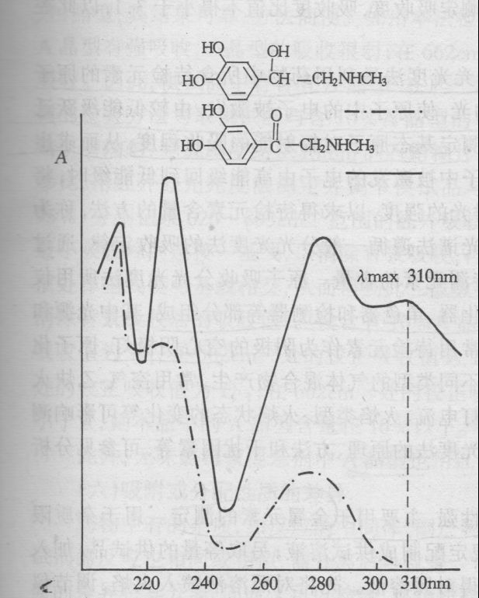
（三）、光谱方法
1、可见-紫外分光光度法
利用药物和待检杂质对光选择吸收性质的差异进行.
例: 肾上腺素中酮体的检查

Slide 32
2、红外分光光度法
主要用于药物中无效或低效晶型的检查，其原理为多晶型药物由于其晶型结构不同，某些化学键的键长，键角等发生不同程度的变化，可导致红外吸收光谱中某些特征带的频率、峰型、强度出现显著的差异。

Slide 33
3、原子吸收分光光度法：
利用药物中所含待测元素的原子蒸汽，吸收发自光源的该元素的特定波长的光，使原子中的电子被激发，由较低能级跃迁到较高能级；测定基态原子对辐射能的吸收程度，从而求出供试药物中待测元素含量的方法。
杂质检查法：取供试品制备供试溶液；另取等量的供试品，加入限度量的待测元素溶液，制成对照溶液，并将对照溶液喷入火焰，调节仪器使具有合适的读数（a）；在相同条件下喷入供试品溶液，读数为（b）,b值要小于（a-b）。

Slide 34
（四）、其他方法
1、热分析法：热分析法是在程序控制温度下，精确记录待测物质理化性质与温度的关系，研究其受热过程所发生的晶型转变、熔融、升华、吸附等物理变化和脱水、热分解、氧化还原等化学变化，对物质进行物理常数（如熔点和沸点）的确定、鉴别和纯度检查的方法。亦可用于药物的稳定性研究及制剂辅料的优选。

Slide 35
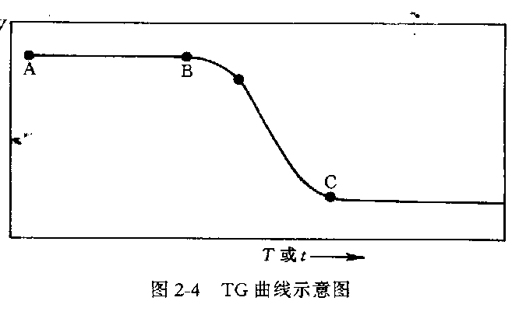
（1）热重分析法（TGA）
热重法是在程序控制温度下，测量物质质量与温度关系的一种技术。
记录质量变化对温度的关系曲线即热重曲线。热重曲线的纵坐标为质量(m)，横坐标为温度(T)或时间(t)。
本法适用于药物结晶水的测定、贵重药物或在空气中极易氧化药物的干燥失重分析。

Slide 36
（2）差热分析法（DTA）
差热分析法是在程序控制温度下，测量待测物质和参比物之间的温度差（△T）与温度(或时间)之间的关系的一种技术。
差热分析曲线记录的纵坐标为样品与参比物的温度差(ΔT)，ΔT与热容量差(C_{R}—Cs)成正比，横坐标为温度。
本法可鉴别药物或其多晶形，可检查药物的纯度。

Slide 37
（3）差示扫描量热法（DSC）
差示扫描量热法是在程序控制温度下，测量输给待测物质和参比物的能量差与温度(或时间)关系的一种技术。峰在横轴上位置、形状、数目与物质的性质有关
不同纯度苯甲酸的DSC曲线
本法可鉴别药物或其多晶形、纯度检查以及熔点和水分等的测定。
对照品
98.6%
97.2%

Slide 38
（4）热分析法的应用
1）多晶型及其转变的表征：晶型转变伴有热效应
2）药物的纯度测定
热分析法测定的条件：①样品纯度大于98.0%；②杂质不与主成分反应；③杂质不与主成分形成共晶或固熔体；④杂质与熔融试样有化学相似性；⑤样品在熔融过程中化学性稳定；⑥药物如果存在多晶现象必须全部转变为某一晶型。

Slide 39
2.酸碱度测定法
酸碱滴定法、指示剂法、pH测定法
3.物理性状检查法
臭味及挥发性差异、颜色差异、溶解行为差异、 旋光性质的差异

Slide 40
嗅味及挥发性差异
1. 杂质有特殊气味：
乙醇中的杂醇油（异臭）
2. 杂质无挥发性
利用药物在室温或加热挥发后,遗留残渣于一定温度加热至恒重,其重量不得超过规定.
例：乙醇中不挥发物的检查.

Slide 41
溶解行为的差异
根据药物与杂质溶解度的差异
例：葡萄糖中糊精的检查
旋光性质的差异
杂质有旋光药物没有
例:硫酸阿托品中莨菪碱的检查,供试品水溶液50mg/mL不得过-0.4 °

Slide 42
第三节 药物中一般杂质的检查
一、氯化物
1、原理
利用氯化物在硝酸酸性条件下与硝酸银反应, 生成氯化银白色浑浊液, 与一定量标准氯化钠溶液在相同条件下产生的氯化银浑浊程度比较, 浊度不得更大。

Slide 43

2、操作方法(对照法)：
葡萄糖中氯化物检查
0.60g
样品管
6.0mL
(浓度：10μgCl－/ml)
对照管
用水稀释至50mL
1.0mL
0.010%

Slide 44

3、结果观察方法
暗处放置5min(避免AgCl分解)
黑色的背景上
自上而下的观察

Slide 45
4、注意事项及讨论
① 平行试验
② 加稀硝酸的目的
③ 氯化物的最适检测浓度范围
④ 供试品溶液有色时的处理方法
⑤ 供试品溶液不澄清处理方法

Slide 46
加稀硝酸的目的
加速氯化银混浊的生成,产生较好的乳浊，避免产生碳酸银、氧化银、磷酸银沉淀。一般以50ml供试液含稀硝酸10ml为宜。过多会增大氯化银的溶解度,使浊度降低。
氯化物的最适检测浓度范围
50ml供试液中含0.05∼0.08mg的Cl⁻,相当于标准氯化钠溶液(10μgCl⁻/ml) 5.0 ∼ 8.0ml时，所显浑浊梯度明显根据限量取用适宜的供试品量，使氯化物的浓度在适宜的范围内。

Slide 47
供试品溶液不澄清处理方法
供试品溶解后溶液不澄清应过滤，过滤时的滤纸要先用含硝酸的水溶液(1→100)洗涤, 除去滤纸中含有的氯化物.
供试品溶液有色时的处理方法
内消色法

Slide 48
外消色法
向供试品溶液中加入某种试剂,使溶液颜色褪去后再依法检查
例：高锰酸钾中氯化物的检查
因溶液呈紫色，加入适量乙醇，使颜色消失后再检查。

Slide 49
二、硫酸盐检查法
1. 原 理
硫酸盐与氯化钡在盐酸酸性溶液中生成硫酸钡的白色浑浊液，与一定量标准硫酸钾溶液与氯化钡在相同条件下生成的浑浊比较

Slide 50
2. 操作法
样品
标准溶液
H₂O
d.HCl
25%BaCl₂
H₂O
40ml
50ml
2ml
5ml
浓度范围 0.1mg∼0.5mg SO₄²⁻/50ml

Slide 51
三、铁盐检查法
1. 原理：硫氰酸盐法

Slide 52
2. 操作
样品
标准溶液
H₂O
d.HCl
30%硫氰酸铵
H₂O
25ml
50ml
4ml
过硫酸铵50mg
3. 讨论
标准铁溶液——硫酸铁铵(含硫酸)
浓度10 μgFe³⁺/ml
最佳比色浓度：
仪器分析线性范围5∼90μg Fe³⁺/50ml
目视比色浓度范围10∼50μg Fe³⁺ /50ml

Slide 53
过硫酸氨的作用：氧化供试品中两价铁变三价铁。
葡萄糖中用硝酸作氧化剂，但须加热除去过量硝酸。
色调不一致时或颜色较浅时，须加正丁醇提取浓集比较。
环状结构有机药物及实验条件下不溶解药物-炽灼破坏

Slide 54
四、重金属检查法
重金属的概念
重金属是指在实验条件下能与硫代乙酰胺或硫化钠作用呈色的金属。 如：Ag、Pb、Hg、Cu、Cd、Bi、Sb、Sn、As、Ni、Co、Zn等。
重金属存在影响药物的稳定性及安全性
铅易在体内积蓄中毒，以Pb为代表

Slide 55
第一法 硫代乙酰胺法
1. 原理 对照法
适用于溶于水、稀酸和乙醇的药物。

Slide 56
第一法 硫代乙酰胺法
1. 原理 对照法
适用于溶于水、稀酸和乙醇的药物。

Slide 57
2、实验步骤：
甲管
乙管
丙管

Slide 58
3．讨论
① 标准铅溶液浓度
② 硫代乙酰胺试液
③ 溶液的pH
④ 供试品溶液有颜色时的处理
⑤ 干扰物的排除方法

Slide 59
用硝酸铅配制标准铅贮备液（加硝酸防止Pb²⁺水解），标准铅溶液临用前稀释而成，标准硝酸铅溶液10μg Pb²⁺/ml，适宜比色范围为27ml溶液中含10～20μg的Pb²⁺。
本法用2ml pH3.5的醋酸盐缓冲液控制溶液pH值为3～3.5。

Slide 60
干扰及排除：
供试品如有色，需经处理后方可检查
A. 外消色法：在对照管中加稀焦糖溶液或其他无 干扰的有色溶液。
B. 内消色法

Slide 61
若供试品中有微量Fe³⁺存在，会氧化硫化氢生成单质硫，干扰比色，加入抗坏血酸或盐酸羟胺（0.5～1.0g）还原Fe³⁺为Fe²⁺，可消除干扰。
若供试品为铁盐，Fe³⁺在盐酸中生成 HFeCl，用乙醚提取除去，剩余微量铁在氨碱性溶液中，加KCN掩蔽，然后用第三法检查。

Slide 62
第二法 炽灼残渣法
适用于含芳环、杂环以及不溶于水、稀酸、乙醇及碱的有机药物。
500～600℃炽灼后的残渣，经处理后，依第一法检查。
含钠及氟的有机药物应用铂坩埚、石英坩埚或硬质玻璃蒸发皿（因可腐蚀瓷坩埚，带入大量重金属）。

Slide 63
实验步骤：
供试品置瓷坩锅中
用浓硫酸破坏
蒸干除尽NO₂
炽灼，HNO₃破坏
依法试验
氨试液调节至中性
醋酸盐缓冲液
pH=3.5
残渣加盐酸，
生成水溶性氯化物

Slide 64
2. 操作方法

Slide 65
第三法 硫化钠法
适用于溶于碱而不溶于稀酸或在稀酸中生成沉淀的药物。如磺胺类、巴比妥类。
试验条件：NaOH碱性条件；显色剂用硫化钠

Slide 66
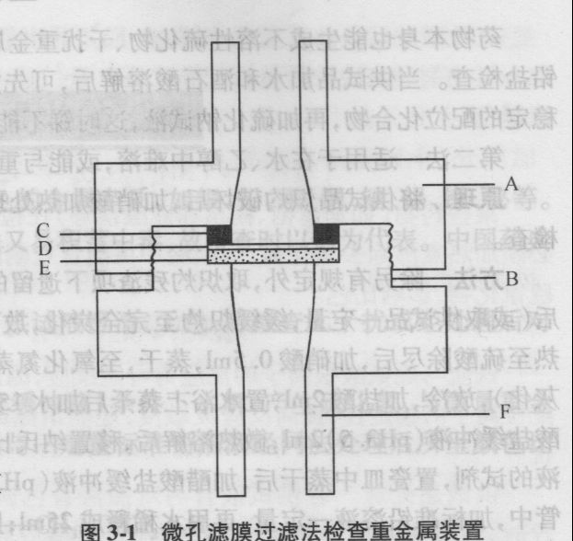
微孔滤膜过滤
含2～5μg重金属杂质及有色供试液的检查。
依一法检查，结果微孔滤膜过滤后比较色斑。
同第一法
使重金属生成的硫化物富集于微孔滤膜上(铅斑)提高检查的灵敏度.

Slide 67
五、砷盐检查法
(一) 古蔡氏法（Gutzeit）
1. 原 理 金属锌与酸作用产生新生态的氢与药物中微量砷盐反应生成具挥发性的砷化氢,遇溴化汞试纸产生黄色至棕色的砷斑,与同条件下一定量标准砷溶液所生成的砷斑比较,判断砷盐的量.
标准砷溶液2 ml (1 μ g /ml)

Slide 68
反应式如下：
黄色
棕色

Slide 69
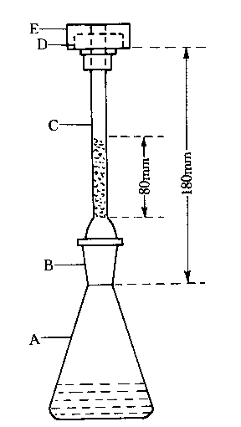
2.装置
检砷瓶 A
导气管 C
具孔塞 D E

Slide 70
2 操作
① 导气管B中装入醋酸铅棉球
②再于旋塞C的平面上放两片溴化汞试纸
③样品、对照品分别置于检砷瓶中, 加盐酸5ml与水21ml, 再加2.5%碘化钾试液5ml 与0.3%酸性氯化亚锡试液5滴, 在室温放置10分钟
④加锌粒2g, 立即将装妥的导气管 B 密塞与 A 瓶, 置25-40 ℃水浴中, 反应45分钟, 取出溴化汞试纸, 比较砷斑.

Slide 71
3. 讨 论
1)试剂的作用
a. KI的作用——还原剂：As⁵⁺→As³⁺
五价砷生成AsH₃的反应速度比三价砷速度慢, 加入 KI 使五价砷还原为三价砷后再与活泼氢反应, 以增大AsH₃的生成速度.

Slide 72
b.酸性SnCl₂的作用
①还原剂(表现在2方面)
Ⅰ. 将五价砷还原为三价砷(As⁵⁺→As³⁺)

Slide 73
Ⅱ. 将KI被氧化生成的I₂再还原为I⁻
稳定的络离子
进而促进AsH₃不断生成

Slide 74
c.PbAc₂棉花的作用
——排除硫化物的干扰(1mgS²⁻ )

Slide 75
2) 干扰物的排除
a. 供试品是硫化物,亚硫酸盐,硫代硫酸盐
排除方法：加入浓硝酸处理

Slide 76
b. 供试品是铁盐(Fe³⁺)
Fe³⁺能消耗还原剂(KI、SnCl₂), 并能氧化砷化氢.
排除方法：先加酸性SnCl₂试液使Fe³⁺ → Fe²⁺
c. 共价键结合的砷化物
排除方法：进行有机破坏
——酸破坏法（加稀硫酸与溴化钾）或碱破坏法（氢氧化钙 500-600℃灼烧或加入无水碳酸钠碱融）。

Slide 77
3)古蔡氏法特点
优点：灵敏度高(1 μg As)
缺点：Sb干扰
对含锑药物中砷盐的检查不能用古蔡氏法,需用白田道夫法.
白田道夫法

Slide 78
(二)、二乙基二硫代氨基甲酸银法(Ag-DDC法)
silver diethyldithiocarbamate
本法不仅用于砷盐的限量检查, 而且可用作微量砷盐的含量测定.

Slide 79
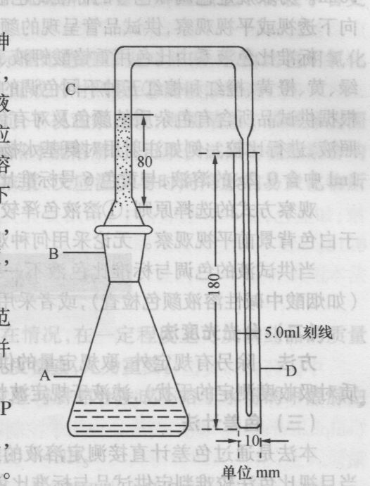
1. 原 理
第一步：同古蔡氏法生成砷化氢
第二步：砷化氢还原Ag-DDC溶液,产生红色的胶态银.
目视比色法
仪器分析 510nm

Slide 80
2. Ag-DDC法的特点
a 灵敏度高 0.5 μgAs/30ml
b 可仪器测定,还可定量1 μg∼10μg/40ml
c Sb干扰小，500μg锑不干扰

Slide 81
（三）、白田道夫法
原理：SnCl₂在HCl中能将砷盐还原为棕褐色的胶态砷, 与一定量的标准砷溶液按同法处理后进行比较, 判断供试品中砷盐的限量。
2As ³⁺ + 3SnCl₂ + 6HCl
2As + 3SnCl₄ + 6H⁺
棕褐色

Slide 82
白田道夫法的特点
优点：不受Sb干扰
缺点：灵敏度低
——20μgAs₂O₃/10ml
加入少量HgCl₂,灵敏度提高至2μgAs₂O₃（1.5 μgAs）/10ml

Slide 83
(四)、次磷酸法
1. 原理 在盐酸酸性溶液中, 次磷酸还原砷盐为棕色的游离砷,与标准砷溶液同法处理后比较颜色.
NaH₂PO₂+HCl→H₃PO₂+NaCl
3H₃PO₂+H₃AsO₃→3H₃PO₃+2As↓
棕色
此法不受S²⁻,SO₃²⁻,Sb干扰

Slide 84
六、干燥失重测定法
干燥失重是指药物在规定条件下经干燥后所减失的重量，主要是水分，也包括其它挥发性物质。
测定方法：
1.常压恒温
干燥法
4.热分析法
2.减压
干燥法
3.干燥剂
干燥法

Slide 85
（一）常压恒温干燥法
适用于受热较稳定的药物。干燥温度一般为105℃。
干燥失重：第二次及以后各次称重均应在规定条件下继续干燥1h后进行。
炽灼残渣：第二次及以后各次称重均应在规定条件下继续炽灼０.5h后进行。

Slide 86
（二）、减压干燥法与恒温减压干燥法：适于受热不稳定、熔点低或难以干燥的药物
（三）、干燥剂干燥法：适用于受热易分解或易挥发的药物。干燥能力：五氧化二磷 >硅胶 >硫酸

Slide 87
七、水份测定法
测定原理：碘氧化二氧化硫为三氧化硫需定量水分参与，根据消耗碘的量来测定水分的含量。 H₂O+I₂+SO₂+3C₅H₅N→2C₅H₅N·HI+C₅H₅N·SO₃
C₅H₅N·SO₃+CH₃OH→C₅H₅N·HSO₄CH₃
方法：精密称取供试品适量(约消耗费休氏试液1～5ml),加无水甲醇2～5ml，不断搅拌下用费休氏试液滴定至溶液由浅黄色变为红棕色,或用永停滴定法指示终点；另作空白试验。

Slide 88
供试品中水分含量(％)＝ (A－B)F ／W ×100％
式中 A为供试品所消耗费休氏试液的容积,ml；
B为空白所消耗费休氏试液的容积,ml；
F为每1ml费休氏试液相当于水的重量,mg；
W为供试品的重量,mg。
水与费休氏试液摩尔比：水：碘：二氧化硫：甲醇：吡啶=1：1：1：1：3

Slide 89
八 、炽灼残渣检查法
检查不含金属的有机药物或挥发性无机药物中混入的无机杂质(金属氧化物或无机盐类)。
原理：样品炭化后+ H₂SO₄湿润→700～800℃炽灼至恒重→炽灼残渣（硫酸灰分），限量一般为0.1%～0.2%

Slide 90
操作方法
供试品的取样量应根据炽灼残渣限量和称量误差决定。

Slide 91
含氟的药物对瓷坩埚有腐蚀，应采用铂坩埚。
若残渣需留作重金属检查，则500～600℃炽灼至恒重。
加硫酸处理是使杂质转化为稳定的硫酸盐，并帮助有机物炭化。

Slide 92
九、易炭化物检查法
检查药物中遇H₂SO₄易炭化或易被氧化呈色的微量有机杂质。方法：H₂SO₄炭化后与对照液比较。
对照液：
（1）“溶液颜色检查”项下的标准比色液；
（2）由比色用氯化钴液，比色用重铬酸钾液，比色用硫酸铜液按规定方法配成的对照液；
（3）高锰酸钾液
比色：同置白色背景前，平视观察比较。

Slide 93
十、残留溶剂测定法
1
2
3
4
毒性大，致癌，有害于环境，避免使用．共5种。苯，四氯化碳，二氯乙烷，三氯乙烯、三氯乙烷
对人有一定毒性，限制使用．共27种。
乙腈，氯苯，甲醇，吡啶等
对人无毒性，推荐使用．共27种。
乙酸，丙酮，正丁醇
尚无毒理学资料的溶剂，共10种。
石油醚，三氯乙酸，异辛烷等

Slide 94
各国药典残留溶剂测定均为气相色谱法
系统适用性试验
一般要求理论塔板数填充柱大于1000；毛细管柱大于5000
待测峰与相邻峰的分离度>1.5
相对标准偏差内标法≤5%；外标法≤10%

Slide 95
Chp（2010） 收载直接进样法和顶空进样法。
第一法：直接进样法。取标准溶液与供试品溶液，分别连续进样3次，每次2μl，测得相应的峰面积，用内标法定量时，计算待测物与内标物峰面积的比值，供试品溶液所得的峰面积比的平均值不得大于由标准溶液所得的峰面积比的平均值。外标法定量时，供试品溶液所得的待测物峰的平均面积不得大于由标准溶液所得的待测物峰的平均面积。

Slide 96
第二法：顶空分析法。将含挥发性杂质的供试品置于一耐压的密闭系统中，在一定的温度下，经过足够的时间，该挥发性杂质在气相或液相中的含量达到平衡并具一定的比值，取其气相中气体进行测定，其结果与液相中含量成正比。此分析方法亦称液上气体分析法，常与气相色谱法联用，称为顶空气相色谱法。

Slide 97
顶空瓶加热温度一般70∼85℃，顶空瓶加热时间30∼60分钟。
溶液的制备：通常以水为溶剂；对于非水溶性药物，可采用N，N-二甲基甲酰胺或二甲亚砜作溶剂。
以内标法按峰面积比值或外标法的峰面积定量

Slide 98
十一、溶液颜色检查法
控制药物中有色杂质限量的方法。
ChP(2010)采用三种方法检查。
第一法 目视比色法 即与标准比色液比较的方法
标准比色液的配制
5种色调：黄绿色、黄色、橙黄色、橙红色、棕红色

Slide 99
第二法：分光光度法，单一波长定量。配制一定浓度的供试品溶液，在规定波长测定吸收度，吸收度不得过规定值
第三法：色差计法，全波长范围定量。本法是通过色差计直接测定溶液的透视三刺激值，对其颜色进行定量表述和分析的方法。测色仪器一般为光电积分型色差计。

Slide 100
十二、溶液澄清度检查法
检查药物中的微量不溶性杂质，用作注射剂的原料药一般应作此项检查。
检查方法 对照法

Slide 101
浊度标准液的配制
中国药典规定用浊度标准液作为澄清度检查的标准。
反应原理：乌洛托品在偏酸性条件下水解产生甲醛，甲醛与肼缩合生成甲醛腙，不溶于水，形成白色浑浊。
1.00％硫酸肼溶液与10％乌洛托品溶液等量混合配制浊度标准贮备液 浊度标准原液
浊度标准液（5个级号）

Slide 102
判断 药典中规定的“澄清”，系指供试品溶液的澄清度相同于所用溶剂，或未超过0.5号浊度标准液。
溶剂：水、酸、碱、有机溶剂

Slide 103
第三节 特殊杂质的检查方法
一、特殊杂质的研究规范
新原料或新制剂总的杂质表观含量在0.1%及其以上的杂质以及表观含量在0.1%以下的具强烈生物作用的杂质或毒性杂质，要求定性或确证其结构。
光学异构体杂质。
二、特殊杂质的鉴定
合成杂质对照品
色谱法制备杂质对照品

